Slide 1


HTML5 E CSS3
Victor Santos Rohod

Slide 2



Slide 3

O QUE É HTML?
Criada pelo britânico Tim Berners-Lee, HTML é uma Linguagem de Marcação de Texto (HyperText Markup Language), do qual é utilizada para a estruturação de uma página web e seu conteúdo.
Ou seja, é responsável por organizar e dar sentido a todas as informações de uma página para que possa ser exibido.

Slide 4

COMO FUNCIONA O HTML?
Através de um documento com a extensão .html ou .htm, do qual ao ser aberto por navegador, é feito a leitura e a renderização na tela do usuário para que possa ser visualizado, sendo assim nesse documento necessitam-se, além das importações como imagem ou o conteúdo geral em si, das tags para que as informações possam ser interpretadas da maneira mais correta e inteligente.

Slide 5
ARQUITETURA BÁSICA DE UM HTML
Praticamente uma página HTML é formada por 3 componentes:
-Conteúdo de texto: Simplesmente o texto exibido na página.
-Referencias a outros arquivos: Elas carregam outros itens como imagens, vídeos ou SVGs ( Gráficos Vetoriais Escaláveis ) ou até carregar assets como folhas de estilo ou arquivos de Javascript
-Marcadores: Descrevem o conteúdo do seu texto e fazem as referencias funcionarem

Slide 6

O QUE SÃO TAGS?
Traduzindo o inglês, tag significa etiqueta, logo são códigos que definem a estrutura da página como links, espaços, parágrafos e quebras de linhas, ajudando assim a reunir elementos com formatações semelhantes e , toda tag deverá ter uma abertura e um fechamento

Slide 7
QUAL É UMA SINTAXE DE UMA TAG?
Abertura de tag
Fechamento de tag
<p> Hoje estou aprendendo sobre tags! </p>
Conteúdo
Elemento

Slide 8
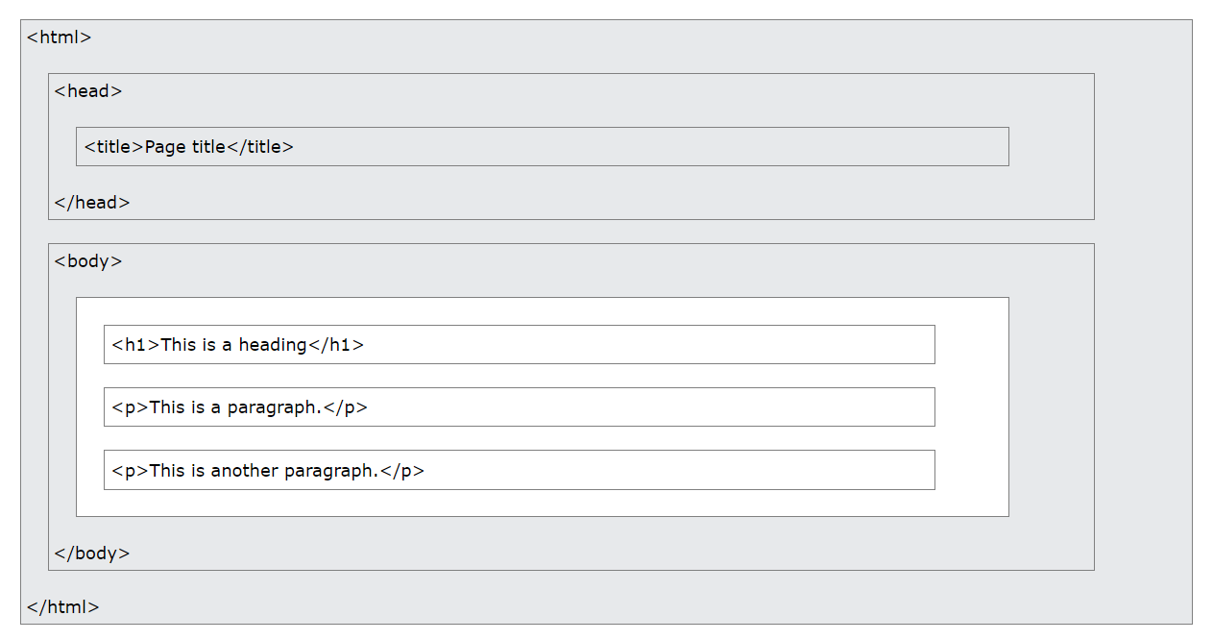
ESTRUTURA DE UMA PÁGINA HTML

Slide 9
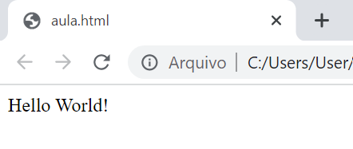
EXEMPLO
<!DOCTYPE html>
<html>
<head>
<!- - Meta tags - ->
</head>
<body>
<p>Hello World!</p>
</body>
</html>
*O resultado do código será esse

Slide 10










NAVEGADORES
Eles são os responsáveis por ler os documentos HTML e mostrá-los na tela corretamente.
Notes:
=

Slide 11
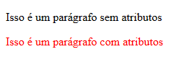
ATRIBUTOS HTML
Os atributos HTML são palavras especiais colocadas dentro da tag de abertura do qual controlam o comportamento do elemento, ou podem ser ditas como modificadores de um tipo de elemento de HTML, exemplos são classes, id’s, estilizações ou até mesmo pequenas ações.

Slide 12
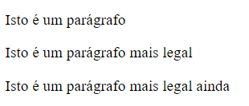
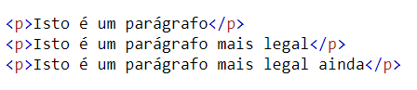
PARAGRAPH <p>
Um parágrafo sempre começa em uma linha nova e os browsers automaticamente adicionam um espaço em branco (Uma margem) antes e após o parágrafo.

Slide 13
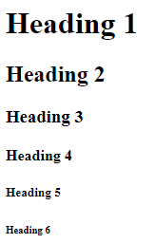
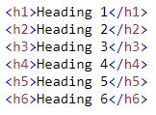
HEADING <h1>
O heading são títulos ou subtítulos que deverão ser mostrados na tela.
*Obs: Eles vão de 1 a 6, porém quanto maior o número, menor será seu tamanho

Slide 14
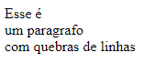
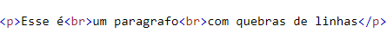
BREAK <br>
Define uma quebra de linha

Slide 15
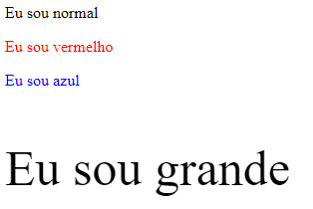
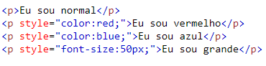
ATRIBUTO- Style <tagname style =“propriedade:valor”>
Define um estilo para o elemento HTML como tamanhos, cores ou fontes. Obs: Tanto a propriedade e tanto seu valor são elementos css que serão trabalhados futuramente

Slide 16
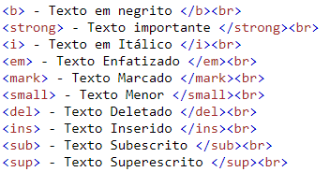
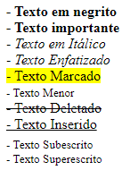
FORMATAÇÃO
Define a formatação de texto através das tags, ou seja, utilizar tipos especiais de texto

Slide 17
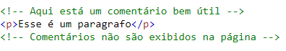
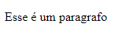
COMENTÁRIOS <!-- --!>
É por esse método que podemos definir um comentário no nosso código, do qual qualquer coisa posta lá não será interpretada pelo navegador, assim podemos organizar nosso projeto da melhor maneira possível!

Slide 18

IMAGEM <img>
Essa tag é utilizada para incluir imagens para nossa página web.
-Src : Veio da palavra source, é o diretório da nossa imagem
- Alt: É o texto de apoio, geralmente descrevendo a imagem, sempre importante além de guiar melhor o usuário, é bastante utilizado por programas ou métodos de acessibilidade

Slide 19


CLASSE E ID
CLASSE
ID
É aplicado para um grupo de elementos (representado como: .nomeClasse
É aplicado para um único elemento (representado como: #nomeId

Slide 20
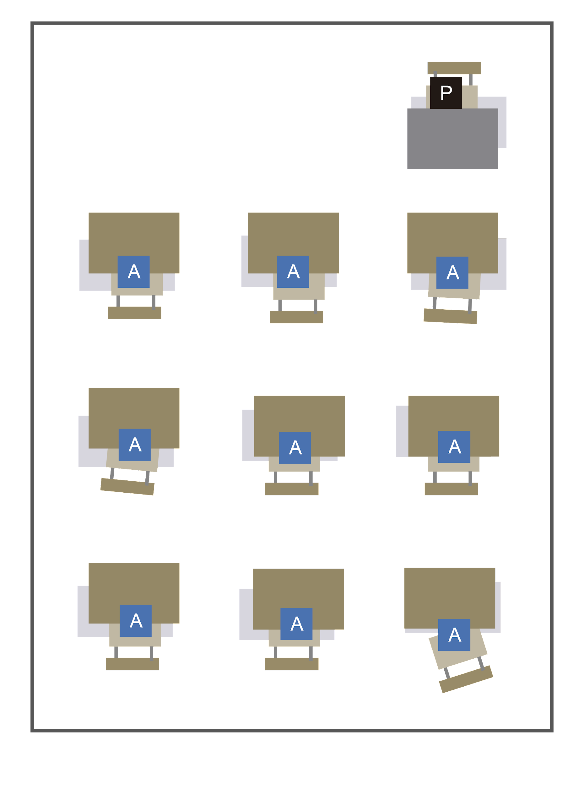
EXEMPLO DE CLASSE E ID

Slide 21
EXEMPLO DE CLASSE E ID
- Sala de aula : .sala
*Ex (id : #h27)
- Aluno : .aluno
- Professor : .professor

Slide 22
EXEMPLO DE CLASSE E ID
- Sala de aula : .sala
*Ex (id : #h27)
- Aluno : .aluno
A
- Professor : .professor
*Ex (id : #victor)
- Caderno roxo : #nomeAluno

Slide 23

LINK <a>
Essa tag é responsável por definir um texto como link

Slide 24
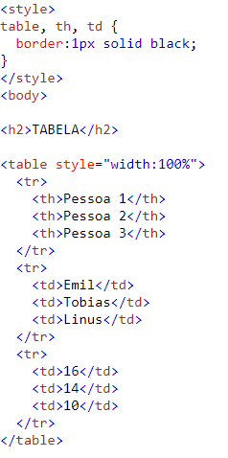
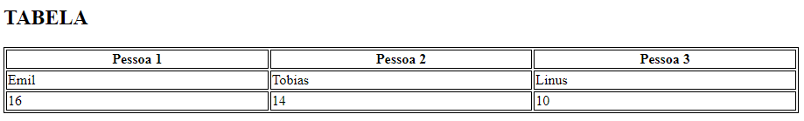
TABELA <table>
Com essa tag será possível montar uma tabela, sempre se atentando com as que a acompanham:
<th> - Define um titulo para as colunas
<tr> - Define uma linha
<td> - Define uma célula em cada coluna

Slide 25
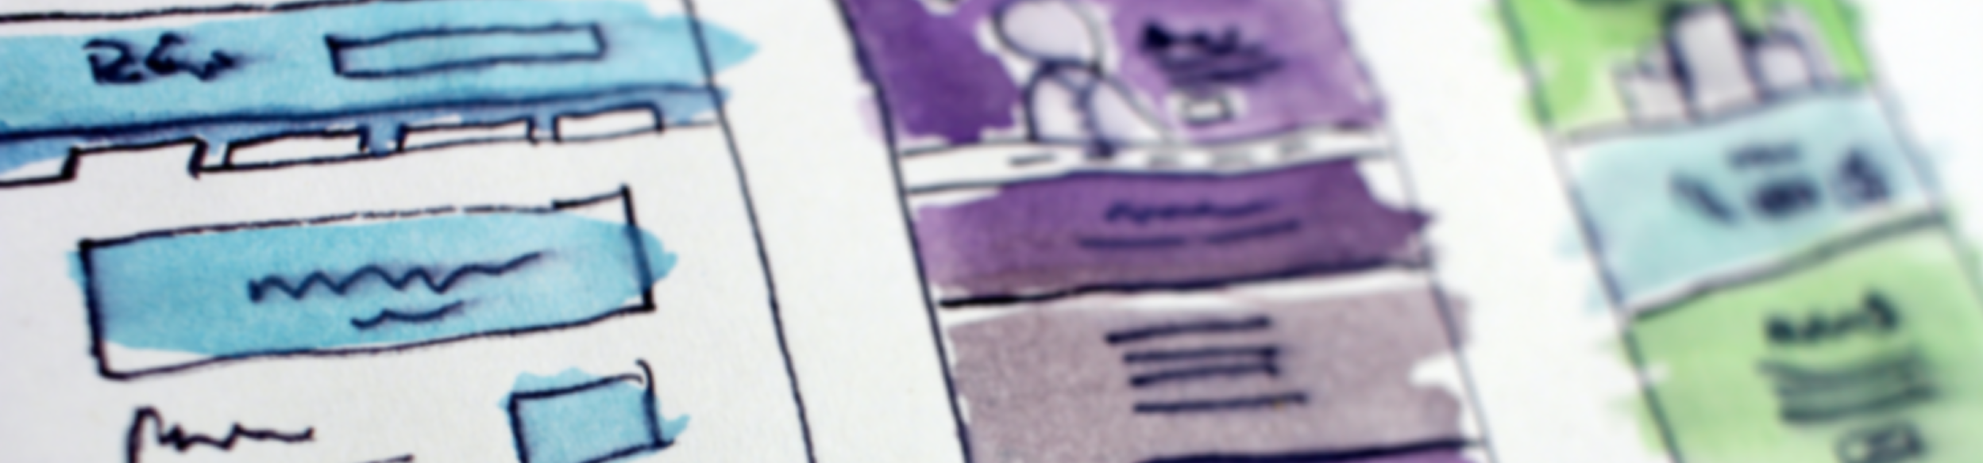
O QUE É CSS?
É uma linguagem de folha de estilos (Cascading Style Sheet) do qual é utilizada para definir como os documentos escritos na linguagem de marcação (O HTML ) devem ser exibidos em termo de formatação ou layout. Sendo assim essencial uma composição com ambos para que haja uma pagina funcional e bem pensada.

Slide 26
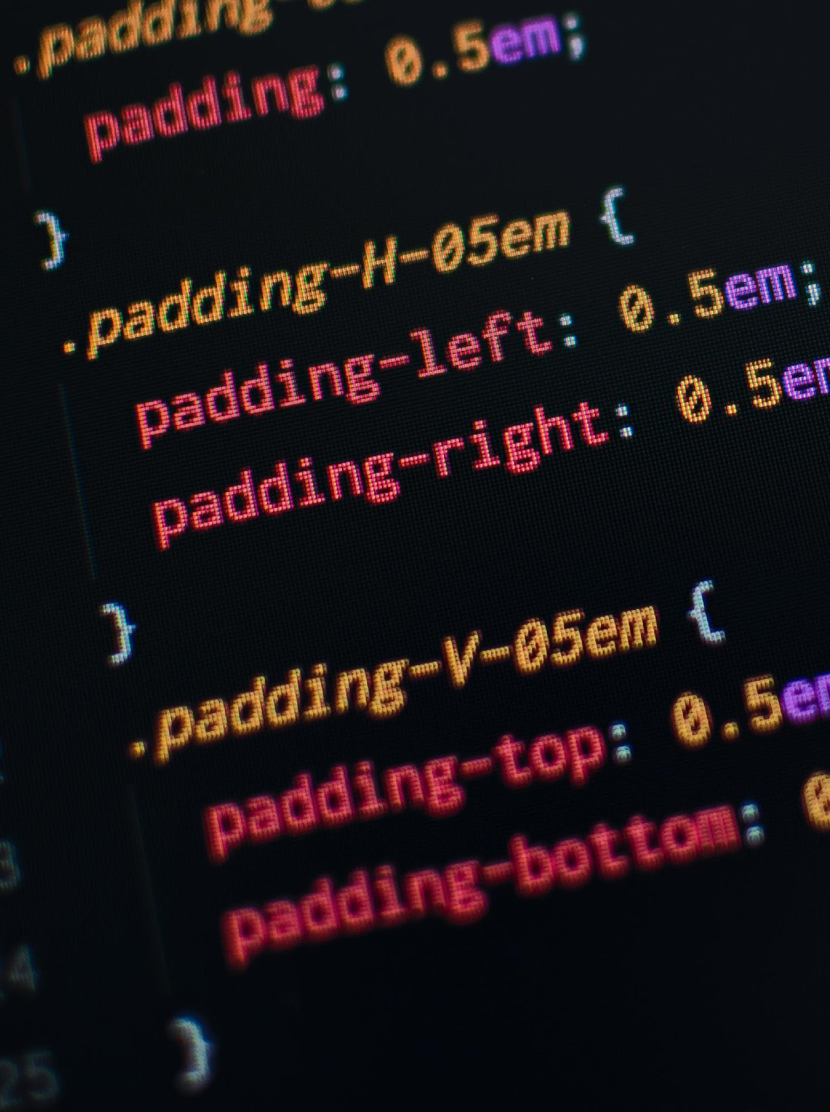
COMO É UTILIZADO O CSS?
O CSS pode ser utilizado de diversas formas! Pode ser utilizado como atributo de uma tag no próprio HTML (usando o Style), ou utilizando um seletor para selecionar um elemento desejado para ser personalizado através de classes ou Id’s em uma folha de estilos.

Slide 27
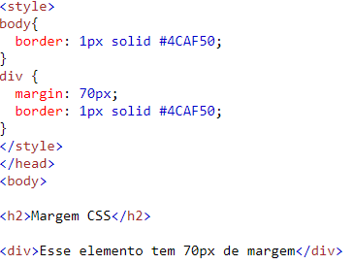
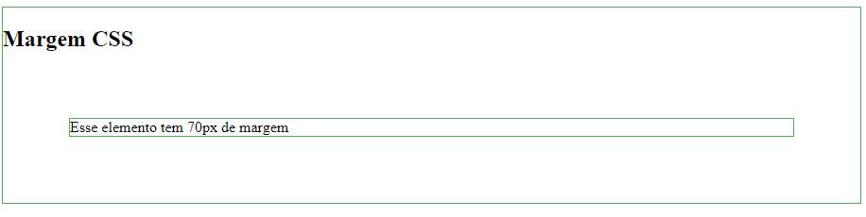
MARGEM
Define a margem do elemento

Slide 28
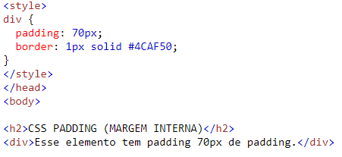
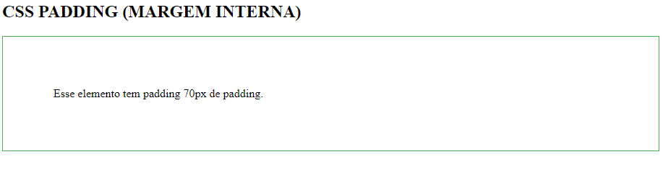
PADDING
Define a margem interna do elemento

Slide 29
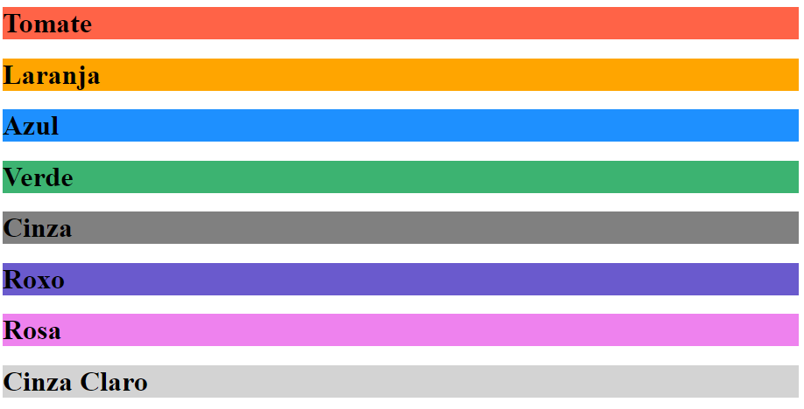
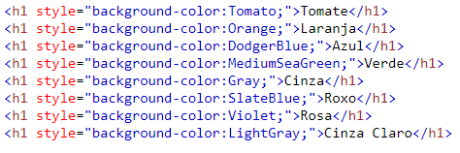
COR DE FUNDO
Define as cores de fundo de um elemento

Slide 30
VAMOS TRABALHAR!

